Slide 1
Модернизация образования: механизмы реализации междисциплинарных программ в рамках ФГОС ООО
Киселева Наталья Витальевна,
доцент кафедры гуманитарных дисциплин
ГАУ ДПО ЯО ИРО

Slide 2
Актуальность

Slide 3
ФГОС ООО. П. 10. Метапредметные результаты освоения основной образовательной программы основного общего образования
смысловое чтение;
формирование и развитие компетентности в области использования информационно-коммуникационных технологий (далее ИКТ– компетенции);

Slide 4
ФГОС ООО. П. 18.2.1. Программа развития универсальных учебных действий
повышение эффективности усвоения обучающимися знаний и учебных действий, формирования компетенций и компетентностей в предметных областях, учебно-исследовательской и проектной деятельности;
формирование навыков участия в различных формах организации учебно-исследовательской и проектной деятельности (творческие конкурсы, олимпиады, научные общества, научно-практические конференции, олимпиады, национальные образовательные программы и т. д.);
овладение приёмами учебного сотрудничества и социального взаимодействия со сверстниками, старшими школьниками и взрослыми в совместной учебно-исследовательской и проектной деятельности;
формирование и развитие компетенции обучающихся в области использования информационно-коммуникационных технологий на уровне общего пользования, включая владение информационно-коммуникационными технологиями, поиском, построением и передачей информации, презентацией выполненных работ, основами информационной безопасности, умением безопасного использования средств информационно-коммуникационных технологий (далее – ИКТ) и сети Интернет.

Slide 5
ООП ООО
Программа
«Формирования УУД»
Программа
«Основы учебно-исследовательской и проектной деятельности обучающихся»
Программа
«Стратегии смыслового чтения и работы с текстом»
Программа
«Формирование ИКТ-компетентности обучающихся»

Slide 6
Невозможно сыграть симфонию в одиночку. Для нее нужен целый оркестр. Хэлфорд Лаккок
Notes:
http://dsmilograd.pav.obr55.ru/%D0%BD%D0%BE%D0%B2%D0%BE%D1%81%D1%82%D0%B8/

Slide 7
Метапредметные объединения учителей

Slide 8
Предметные объединения педагогов
Метапредметные объединения
Целевые, проблемные или творческие группы
Проектные команды
Лаборатории
Модульные команды

Slide 9
СТРУКТУРА МЕТОДИЧЕСКОГО СОПРОВОЖДЕНИЯ РЕАЛИЗАЦИИ ФГОС ООО
Заместитель директора по УВР (учебная)
ДИРЕКТОР
Заместитель директора по ВР
Заместитель директора по УВР (методическая)
Заместитель директора по ИКТ
Куратор учителей-предметников 5 кл.
Куратор учителей-предметников 6 кл.
Куратор учителей-предметников 7 кл.
Куратор учителей-предметников 8 кл.
Куратор учителей-предметников 9 кл.
Психолог
МЕТАПРЕДМЕТНОЕ ОБЪЕДИНЕНИЕ УЧИТЕЛЕЙ ОСНОВНОЙ ШКОЛЫ
Метапредметное объединение учителей 5 классов
Метапредметное объединение учителей 6 классов
Метапредметное объединение учителей 7 классов
Метапредметное объединение учителей 8 классов
Метапредметное объединение учителей 9 классов
МЕТОДИЧЕСКИЕ ОБЪЕДИНЕНИЯ/ КАФЕДРЫ УЧИТЕЛЕЙ-ПРЕДМЕТНИКОВ
МО учителей рус яз и лит-ры, истории
МО учителей географии, биологии, химии
МО учителей физ-ры, технологии, ОБЖ
МО классных руководителей
МО учителей математики, физики, ИКТ
МО учителей эстетического цикла
МО учителей иностранных языков

Slide 10
Метапредметные объединения учителей
Основные задачи:
разработка метапредметных и междисциплинарных программ, учебных занятий, дидактического материала для педагогов образовательной организации;
планирование работы по формированию метапредметных результатов обучения;
разработка и/или экспертиза метапредметных и межпредметных диагностических работ;
обучение педагогического коллектива основным способам, приемам, методам обучения, позволяющим достичь метапредметные результаты.
подготовка школьных образовательных событий
лицей № 86, День единого текста;
школа № 30, метапредметные декады

Slide 11
Основные направления деятельности
разработку планируемых образовательных метапредметных результатов как для всех обучающихся уровня, так и для групп с особыми образовательными потребностями с учетом сформированного учебного плана и используемых в образовательной организации образовательных технологий и методов обучения;
разработку основных подходов к обеспечению связи универсальных учебных действий с содержанием отдельных учебных предметов, внеурочной и внешкольной деятельностью, а также места отдельных компонентов универсальных учебных действий в структуре образовательного процесса;
разработку основных подходов к конструированию задач на применение универсальных учебных действий;

Slide 12
Основные направления деятельности
разработку основных подходов к организации учебно-исследовательской и проектной деятельности в рамках урочной и внеурочной деятельности по таким направлениям, как: исследовательское, инженерное, прикладное, информационное, социальное, игровое, творческое направление проектов;
разработку основных подходов к организации учебной деятельности по формированию и развитию ИКТ-компетенций;
разработку системы мер по организации взаимодействия с учебными, научными и социальными организациями, формы привлечения консультантов, экспертов и научных руководителей;
разработку системы мер по обеспечению условий для развития универсальных учебных действий у обучающихся, в том числе информационно-методического обеспечения, подготовки кадров;
разработку комплекса мер по организации системы оценки деятельности образовательной организации по формированию и развитию универсальных учебных действий у обучающихся;

Slide 13
Основные направления деятельности
разработку методики и инструментария мониторинга успешности освоения и применения обучающимися универсальных учебных действий;
разработку основных подходов к созданию рабочих программ по предметам с учетом требований развития и применения универсальных учебных действий;
разработку рекомендаций педагогам по конструированию уроков и иных учебных занятий с учетом требований развития и применения УУД;
организацию и проведение методических семинаров с педагогами-предметниками и школьными психологами (возможно привлечение заинтересованных представителей органа государственного общественного участия) по анализу и способам минимизации рисков развития УУД у учащихся уровня;
организацию разъяснительной/просветительской работы с родителями по проблемам развития УУД у учащихся уровня;
организацию отражения результатов работы по формированию УУД учащихся на сайте образовательной организации.

Slide 14
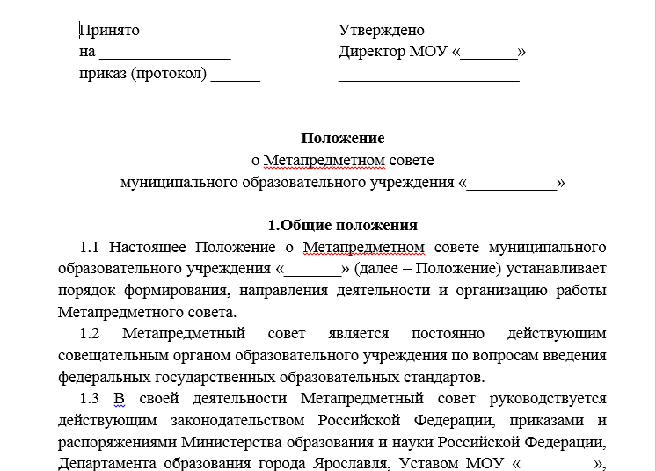

Slide 15
Метапредметные недели

Slide 16
Метапредметные недели – особая организация образовательного процесса, направленная на создание условий для формирования метапредметных умений.

Slide 17
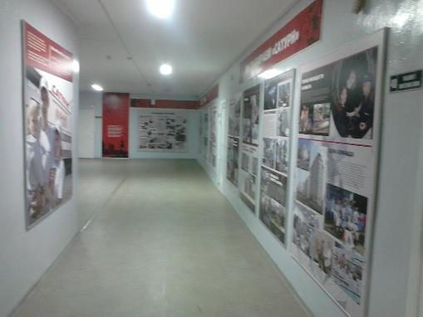
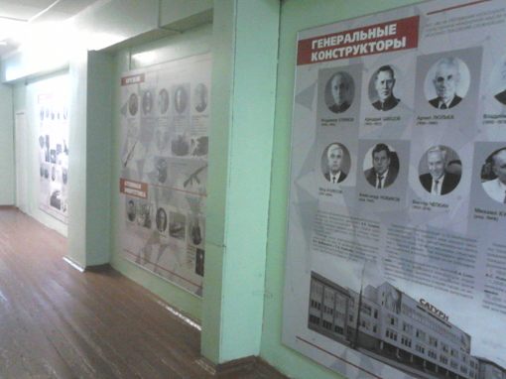
Метапредметная декада «Время нашего взлёта», средняя школа № 30 г. Рыбинск

Slide 18
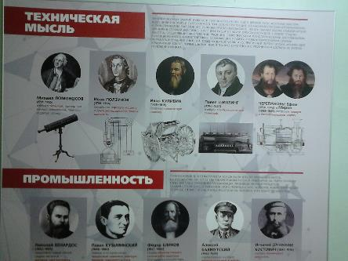
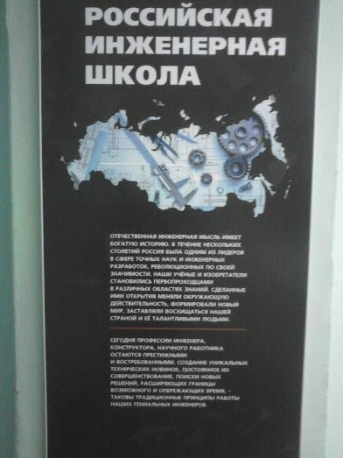
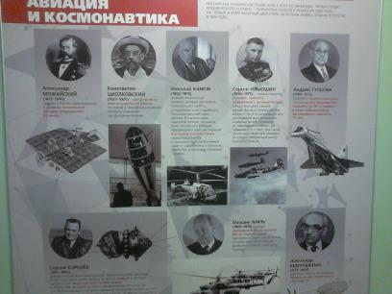
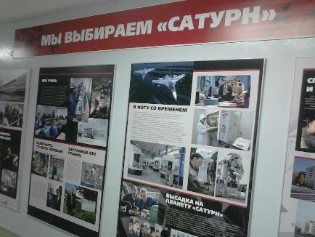
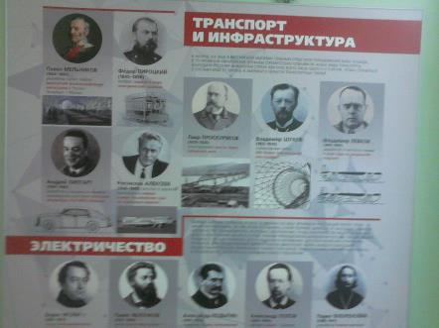

Slide 19
Вы никогда не сумеете решить возникшую проблему, если сохраните то же мышление и тот же подход, который привел вас к этой проблеме.
(А. Эйнштейн)
Notes:
Начать разговор о лабораториях я хотела бы со слов Альберта Эйнштейна.
Проблема у нас одна – ФГОС. Мы попытались изменить наше мышление. Удается нам это сделать – попытаемся сегодня понять.

Slide 20
Содержательный раздел. Программа развития УУД.
2.1.3. Описание понятий, функций, состава и характеристик УУД….
отход от понимания урока как ключевой единицы образовательного процесса..
Примерная основная образовательная программа
Notes:
В Примерной основной образовательной программе указано, что «к принципам формирования УУД в основной школе можно отнести <…> отход от понимания урока как ключевой единицы образовательного процесса». В нашем понимании формой организации метапредметных недель станут лаборатории. Они организуются как для учителей, так и для учащихся.

Slide 21
Лаборатория как форма организации образовательного процесса
Notes:
Почему именно лаборатория? Что такое лаборатория?
Мы с Вами знаем, что весь процесс обучения строится из теоретической и практической части. Теоретическая часть начитывается учителей, источником теоретической части может стать учебник, энциклопедия и т.п. За теоретической частью идет практическая работа в виде самостоятельных и лабораторных работ. Понятие «лабораторные работы» очень хорошо известен учителям биологии, химии, физики.
Заключаются лабораторные работы в том, чтобы отписать своими словами выводы в связи с проведением определенных экспериментов. Лабораторная работа по праву считается одной из самых важных составляющих всего учебного процесса, без которой обучение тому или иному предмету будет неполноценным и недостаточным. Поэтому, выполнение лабораторных работ - это неотъемлемая часть процесса получения любых научных знаний.

Slide 22
Лаборатория – это форма организации образовательного процесса с целью формирования и развития метапредметных умений.
Notes:
Наше понимание, что такое лаборатория

Slide 23
Лаборатории
лаборатория коммуникативных УУД;
лаборатория познавательных УУД;
лаборатория регулятивных УУД;
лаборатория личностных УУД;
лаборатория смыслового чтения,
лаборатория учебно-исследовательской и проектной деятельности,
лаборатория ИКТ-компетенций
Лаборатория текста (предметы гуманитарного цикла),
Лаборатория природы (биология, география, химия, искусство),
Лаборатория символа (искусство, математика, физика)
Лаборатория умных вещей (искусство, литература, предметы естественно-математического цикла)
Notes:
Лаборатории для учащихся могут быть организованы в соответствии с метапредметными планируемыми результатами:
лаборатория коммуникативных универсальных учебных действий,
лаборатория познавательных универсальных учебных действий,
лаборатория регулятивных универсальных учебных действий,
лаборатория личностных универсальных учебных действий,
лаборатория смыслового чтения,
лаборатория учебно-исследовательской и проектной деятельности,
лаборатория ИКТ-компетенций.
Лаборатории могут носить и межпредметный характер. Такие лаборатории создаются с учетом интересов учащихся.
Лаборатория текста (предметы гуманитарного цикла),
Лаборатория природы (биология, география, химия, искусство),
Лаборатория символа (искусство, математика, физика)
Лаборатория умных вещей (искусство, литература, предметы естественно-математического цикла)

Slide 24
Состав лаборатории
учащиеся одного класса;
группа участников состоят из представителей разных классов одной параллели;
обучающиеся разных параллелей (разновозрастные группы).
Notes:
Подходов к формированию групп для лабораторий может быть несколько:
Лабораторию могут составлять учащиеся одного класса.
Группа участников лаборатории может состоять из представителей разных классов одной параллели.
В лабораторию могут входить представители разных параллелей (разновозрастные группы).
Сошлемся на Примерную основную образовательную программу: «Для успешной деятельности по развитию УУД можно проводить занятия в разнообразных формах: уроки одновозрастные и разновозрастные; занятия, тренинги, проекты, практики, конференции, выездные сессии (школы) и пр., с постепенным расширением возможностей обучающихся осуществлять выбор уровня и характера самостоятельной работы» (с. 205).

Slide 25
Особенности лаборатории
Гибкая структура
Выбор формы работы самом учеником (индивидуально, в парах, группах).
Минимум теоретической информации (на уровне понятий)
Максимум практической, исследовательской, работы

Slide 26
Программа «Лаборатория учебной деятельности»
№ п/п | Название модуля | Количество часов
1 | Лаборатория личностных универсальных учебных действий | 8
2 | Лаборатория познавательных универсальных учебных действий | 20
3 | Лаборатория регулятивных универсальных учебных действий | 12
4 | Лаборатория коммуникативных универсальных учебных действий | 12
5 | Лаборатория учебно-исследовательской и проектной деятельности | 16
6 | Лаборатория смыслового чтения | 12
7 | Лаборатория ИКТ-компетентности | 12
8 | Тестирование, диагностика | 8
 | Всего: | 104 ч

Slide 27
Междисциплинарная программа учебного курса «Лаборатория организации учебной деятельности»
Программа может состоять из 4 модулей:
Модуль 1 «Формирование УУД».
Модуль 2 «Формирование ИКТ-компетенций обучающихся».
Модуль 3 «Стратегии смыслового чтения и работы с текстом».
Модуль 4 «Основы учебно-исследовательской и проектной деятельности».

Slide 28
Междисциплинарная программа учебного курса «Лаборатория учебной деятельности», средняя школа № 31 г. Ярославль
Модуль | Кол-во часов по классам
 | 5 | 6 | 7 | 8
Развитие познавательных способностей | 12 | 13 | 11 | 7
Развитие основ учебно-исследовательской и проектной деятельности | 8 | 6 | 8 | 8
Развитие учебно-информационных способностей | 6 | 7 | 8 | 8
Развитие коммуникативных способностей | 6 | 6 | 5 | 8
Диагностика | 2 | 2 | 2 | 3

Slide 29
Междисциплинарная программа учебного курса «Лаборатория учебных достижений. 5-6 классы», средняя школа № 2 г. Пошехонье
Формирование и развитие основ читательской компетенции.
Формирование компетенций обучающихся в учебно- исследовательской деятельности на основе ИКТ.
Формирование компетенций обучающихся в проектной деятельности на основе ИКТ

Slide 30
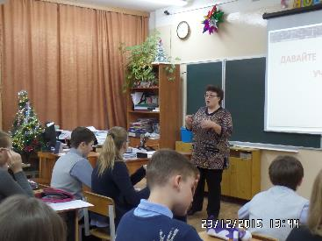
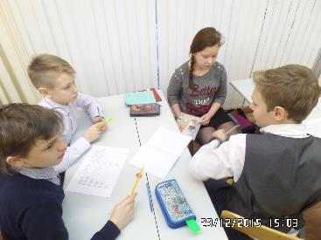
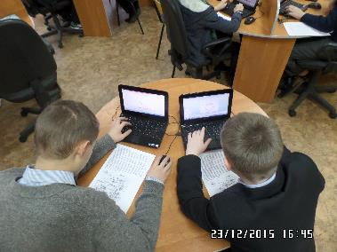
День единого текста, лицей № 86 г. Ярославль
русский язык
биология
информатика
математика

Slide 31
расписание
6 А
6 Б
Русский язык
Математика
География
Информатика
Русский язык
География
Информатика
Математика

Slide 32
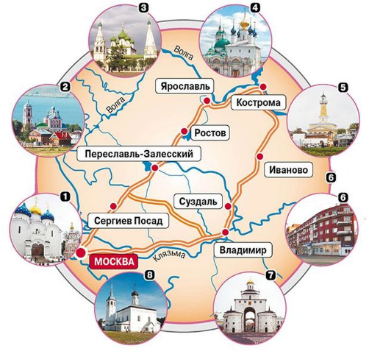
«К востоку от Москвы находится Владимир, один из древнейших городов России, бывшая столица Северо-Восточной Руси. Его архитектура оказала влияние на архитектуру соборов Москвы. В 30 километрах от Владимира находится Суздаль, тоже споривший с Москвой за политическое первенство…»
География:
Укажите на контурной карте города Золотого кольца.
Математика:
Сколько времени понадобится туристам, чтобы добраться на автобусе из Владимира до Суздаля, если автобус будет двигаться со скоростью 80 км в час.

Slide 33
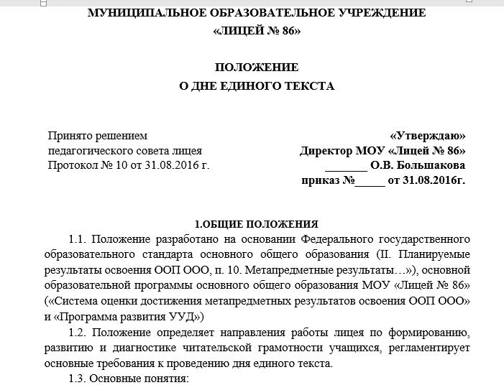

Slide 34
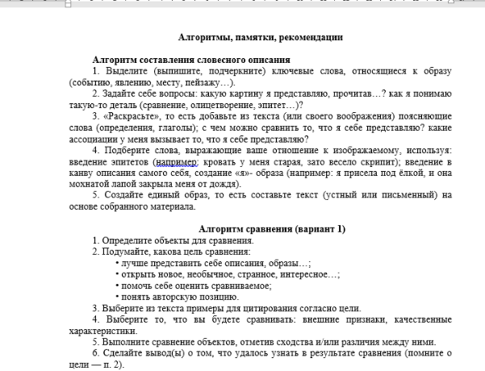
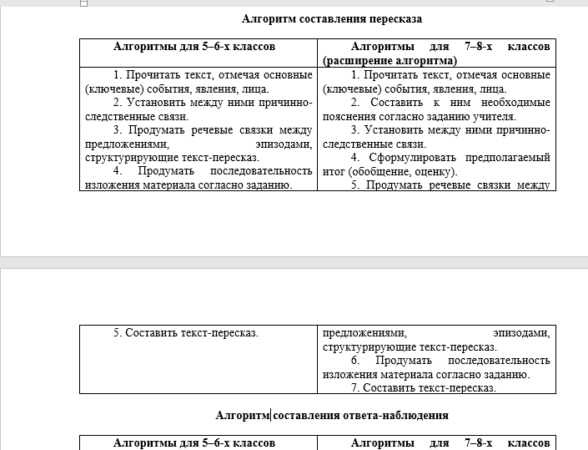

Slide 35
Система оценки метапредметных результатов освоения междисциплинарных программ
Notes:
Почему именно лаборатория? Что такое лаборатория?
Мы с Вами знаем, что весь процесс обучения строится из теоретической и практической части. Теоретическая часть начитывается учителей, источником теоретической части может стать учебник, энциклопедия и т.п. За теоретической частью идет практическая работа в виде самостоятельных и лабораторных работ. Понятие «лабораторные работы» очень хорошо известен учителям биологии, химии, физики.
Заключаются лабораторные работы в том, чтобы отписать своими словами выводы в связи с проведением определенных экспериментов. Лабораторная работа по праву считается одной из самых важных составляющих всего учебного процесса, без которой обучение тому или иному предмету будет неполноценным и недостаточным. Поэтому, выполнение лабораторных работ - это неотъемлемая часть процесса получения любых научных знаний.

Slide 36
Экспертно-аналитическая модель оценки достижения метапредметных результатов на ступени ООО, средняя школа № 1. г. Переславль-Залесский
Объект экспертизы
Инструмент экспертизы
показателей
Измерительные материалы
результаты освоения
обучающимися
образовательных программ
Сравнительный анализ
показателей образовательных
достижений обучающихся
требования ФГОС
к результатам
освоения образовательных
программ
ЭКСПЕРТИЗА
Соорганизация
специалистов
Практическая деятельность
Описанные результаты
Материалы
включенных наблюдений
Оценка действия
Оценка качества
Оценка продукта
Процедура экспертизы
Предмет экспертизы
Цель экспертизы

Slide 37
Схема внутренних связей экспертно-аналитической модели
Учителя, ведущие включенное наблюдение
ЭКСПЕРТЫ
ЭКСПЕРТЫ
ЭКСПЕРТЫ
ЭКСПЕРТЫ
Экспертный совет
Экспертная группа
Экспертная группа
Экспертная группа
Члены экспертной
группы
Члены экспертной
группы
Члены экспертной
группы

Slide 38
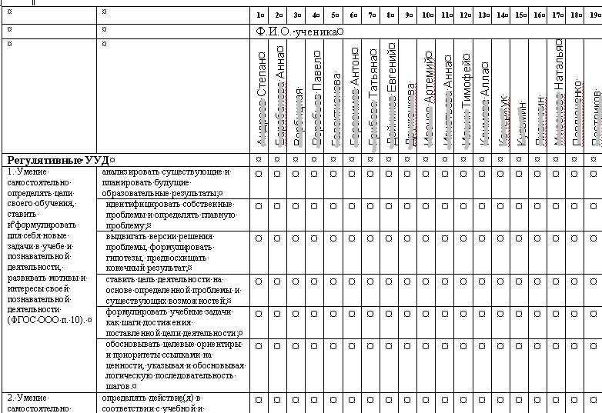
Общая ведомость оценки для класса

Slide 39
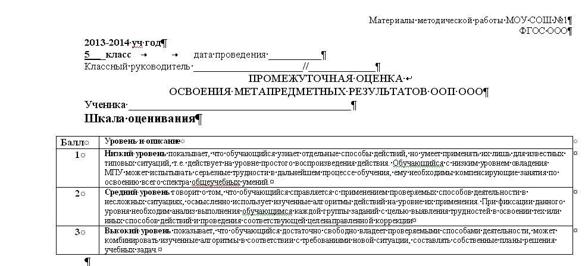
Индивидуальная ведомость оценки: шкала оценивания

Slide 40
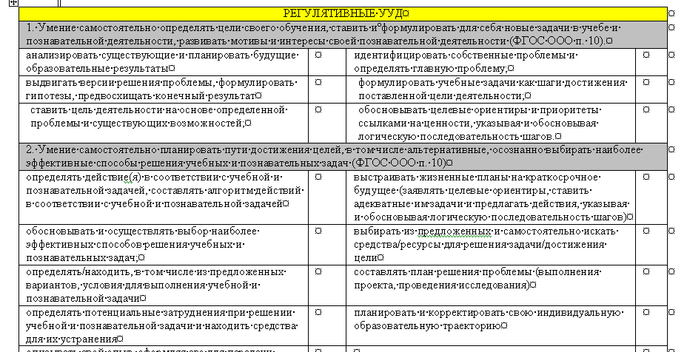
Индивидуальная ведомость оценки: Разделы и позиции

Slide 41
Выбор всегда за нами, кроме тех случаев, когда не хватает сил сделать иной….
Джулиана Вильсон

Slide 42
Спасибо за внимание
КИСЕЛЕВА НАТАЛЬЯ ВИТАЛЬЕВНА,
доцент кафедры гуманитарных дисциплин
Государственного автономного учреждения дополнительного профессионального образования Ярославской области «Институт развития образования»
yarkia@mail.ru

